Slide 1
帳號 | 預設密碼<可自行更改> | Zimbra mail | nextcloud
itadm | ■■■■■■ | itadm@mail2.infowize.com.tw | itadm
jcwang | ■■■■■■ | jcwang@mail2.infowize.com.tw | jcwang
kiki | 1qaz#EDC | kiki@mail2.infowize.com.tw | kiki
elaine | 1qaz#EDC | elaine@mail2.infowize.com.tw | elaine
bernice | 1qaz#EDC | bernice@mail2.infowize.com.tw | bernice
theo | ■■■■■■ | theo@mail2.infowize.com.tw | theo

Slide 2
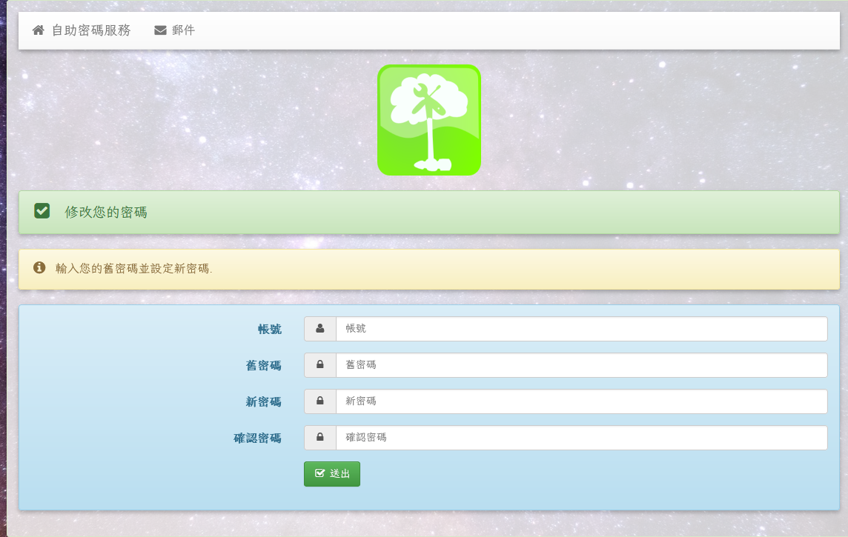
http://wp.infowize.com.tw

Slide 3
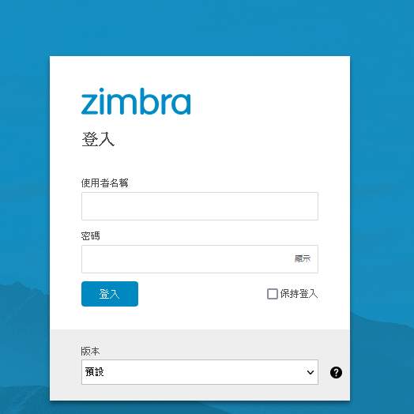
https://mail2.infowize.com.tw/

Slide 4
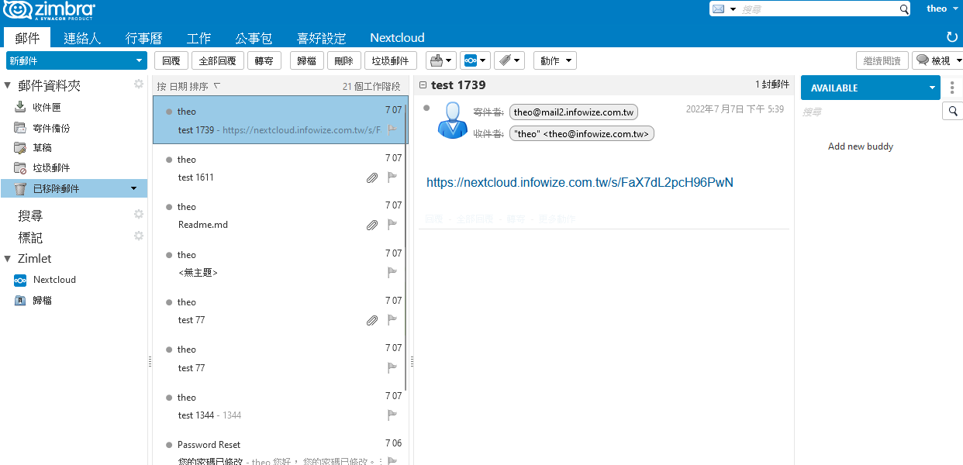

Slide 5
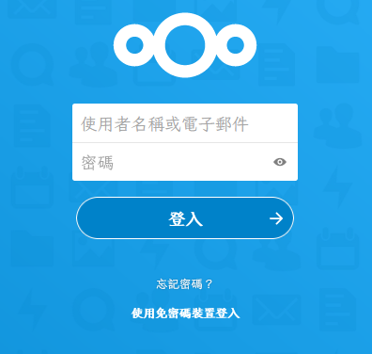
https://nextcloud.infowize.com.tw/login

Slide 6
